Slide 1
הוֹלֵך

Slide 2
אִיבַּדְתִי

Slide 3
חִיפַּשְׂתִי

Slide 4
מָצַאתִי

Slide 5
שׁוֹאֶלֶת

Slide 6
צוֹחֶקֶת

Slide 7
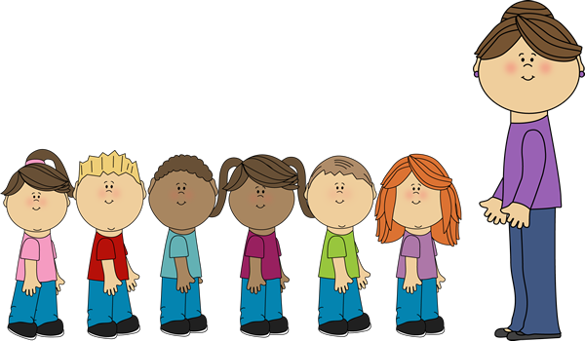
עוֹמְדִים

Slide 8
רָץ

Slide 9
לוֹמֵד

Slide 10
אוֹמֵר

Slide 11
צוֹעֵק

Slide 12
מְרִימָה

Slide 13
אוֹכֶלֶת

